Slide 1
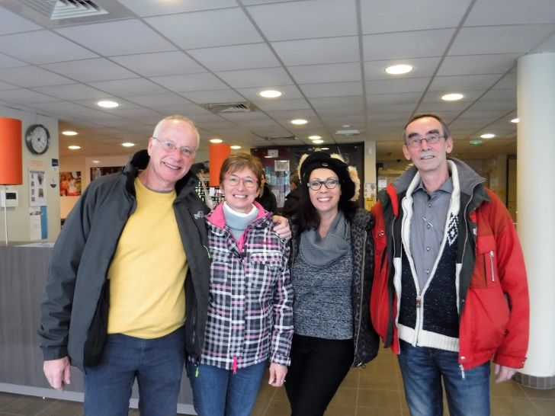
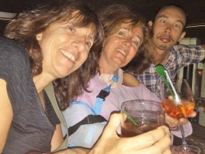
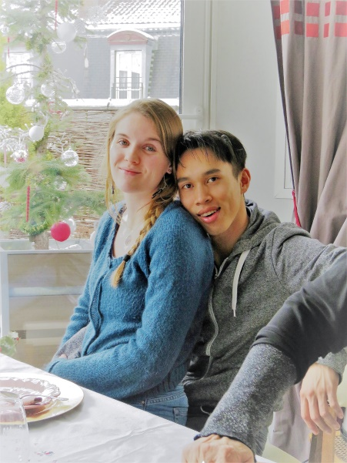
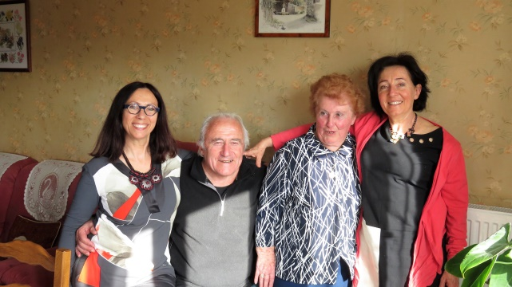
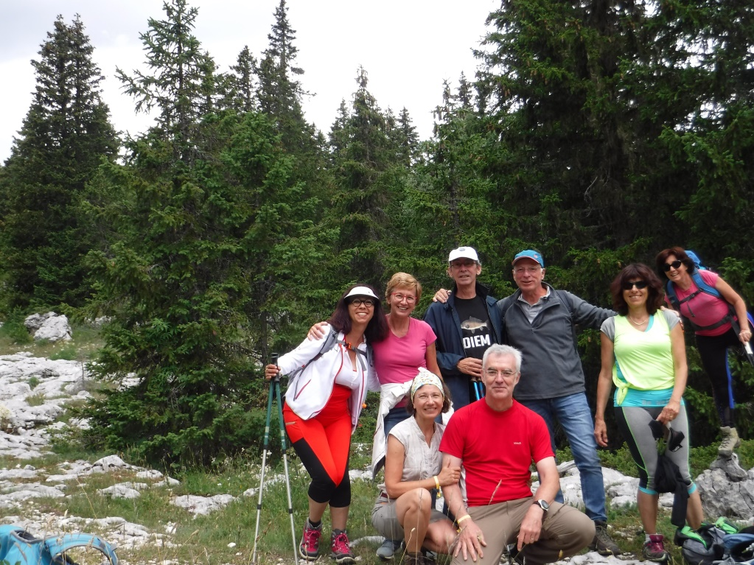
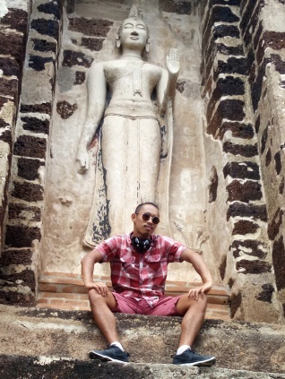
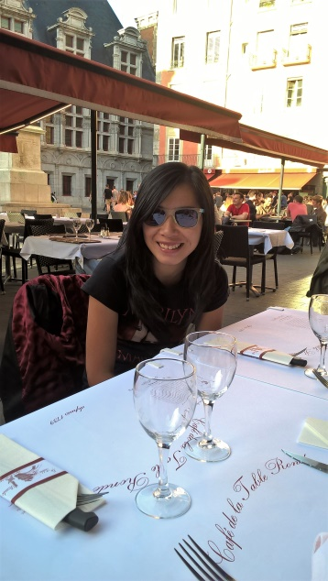
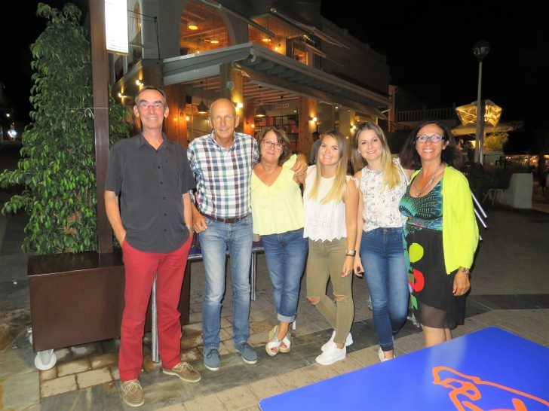
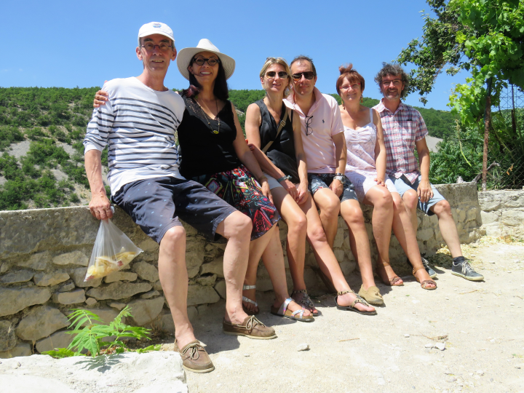
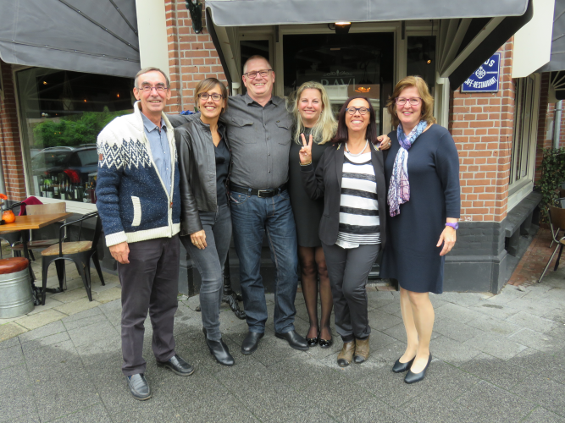
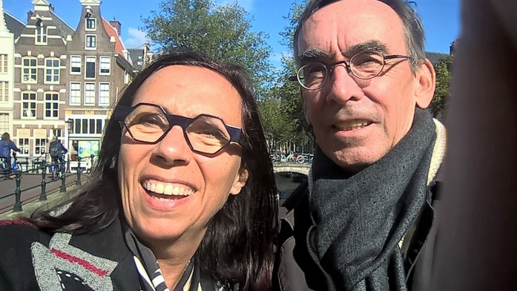
Février: St-François
Mars: Anniversaires
Père Janvier Home
Octobre
Thaïlande
Juillet: Autrans
Août: La Manga
Juin
Grenoble
Forcalquier…
…Cœur de Savon
Sept: Amsterdam
Nos souhaits de BELLE ANNEE 2018

Slide 2
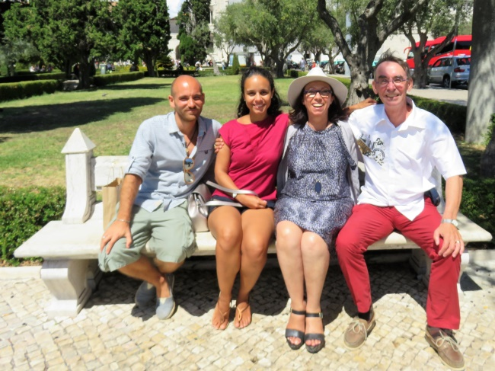
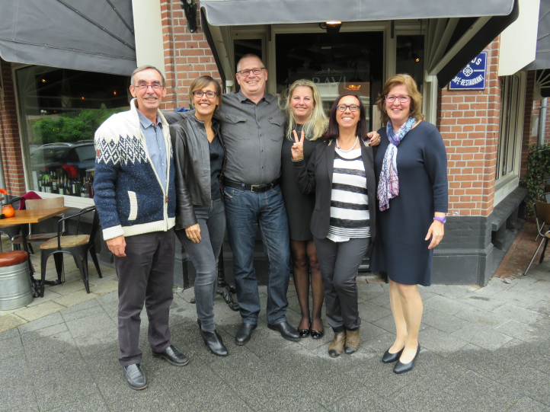
Mars: Anniversaires
Février: St-François
Père Janvier Home
Juillet: Autrans
Août: Lisbonne
Juin
Grenoble
Forcalquier…
…Cœur de Savon
Sept: Amsterdam
Nos souhaits de BELLE ANNEE 2018

